Slide 1
السلام عليكم ورحمة الله وبركاته ..
أهلاً وسهلاً بكم طالباتي العزيزات ..
الأستاذة : خلود العتيبي

Slide 2

القوانيــــن الصفيــة

Slide 3

طالبتي المجتهدة أسترجعي درســـنا السابق ..

Slide 4


موضوع الدرس
المادة: تفسيـــر
اليــوم: الأثنين
التاريخ: 3/22/ 1444 هـ
تفسير سورة العاديات

Slide 5

أهداف الدرس
طالبتي المجتهدة تصفحي كتابك صفحة 75 لمعرفة أهداف درسنا لهذا اليوم .

Slide 6
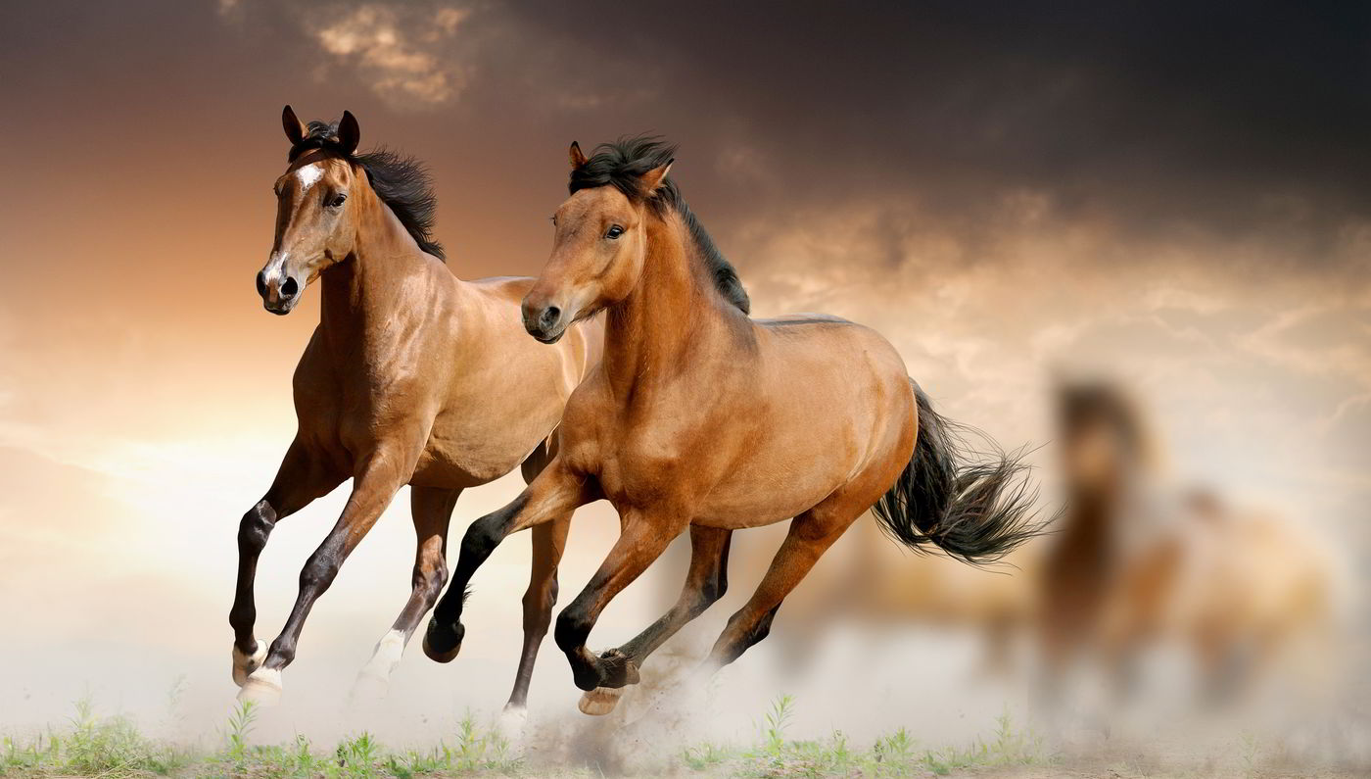
التمهيــد
ماذا سُميت الخيل في القرآن الكريم ؟

Slide 7
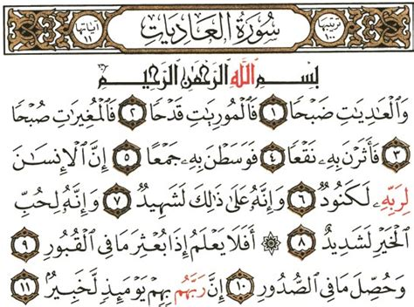


Slide 8

(وَالْعَادِيَاتِ ضَبْحًا )
طالبتي المجتهدة بماذا أقسم الله في الآية ؟
أقسم الله بالخيل التي تجري في سبيله نحو العدو , حين يظهر صوتها من سرعة عدوها .
(فَالْمُورِيَاتِ قَدْحًا (2) فَالْمُغِيرَاتِ صُبْحًا (3) فَأَثَرْنَ بِهِ نَقْعًا (4) فَوَسَطْنَ بِهِ جَمْعًا )
طالبتي المجتهدة ما أوصاف الخيل التي وصفها الله سبحانه وتعالى في الآية ؟
الخيل التي تنقدح النار من حوافرها , من شدة عدوها , فالمغيرات على الأعداء عند الصبح , فأخرجن بهذا العدو غباراً , فتوسطن جموع الأعداء .

Slide 9
( إِنَّ الْإِنْسَانَ لِرَبِّهِ لَكَنُودٌ )
لنعم ربه , لجحود .
(وَإِنَّهُ عَلَى ذَلِكَ لَشَهِيدٌ )
وإن الله على جحوده لشاهد .
(وَإِنَّهُ لِحُبِّ الْخَيْرِ لَشَدِيدٌ )
وإن الإنسان لشديد المحبة للمال .

Slide 10
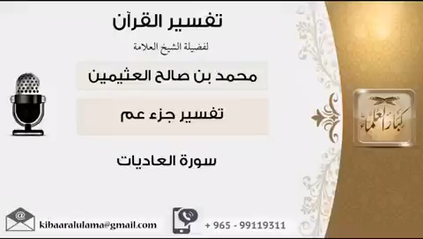
طالبتي المجتهدة بعد مشاهدتك للمقطع ما المقصود بالخير .

Slide 11
(أَفَلَا يَعْلَمُ إِذَا بُعْثِرَ مَا فِي الْقُبُورِ )
أفلا يعلم الإنسان ما ينتظره إذا أخرج الله الأموات من القبور للحساب والجزاء ؟
(وَحُصِّلَ مَا فِي الصُّدُورِ )
واستخرج ما أخفته الصدور من خير أو شر .
(إِنَّ رَبَّهُمْ بِهِمْ يَوْمَئِذٍ لَخَبِيرٌ )
إن ربهم خبير بهم لا يخفى عليه شيء من ذلك .

Slide 12

طالبتي المجتهدة صلي الكلمات التاليــــة .
معناها
غباراً
جمع عادية, وهي الخيل التي تجري بسرعة
صوت الخيل عند اشتداد عدوها
الكلمة
والعدايت
ضبحاً
بعثر
نقعاً
قلب وأخرج ما فيه

Slide 13
الفوائد والاستنباطات
1- من طبيعة الإنسان نسيانه لنعم الله تعالى عليه , لا سميا عندما يصاب بمصيبة , لذلك قال تعالى ( وقليل من عبادي الشكور ) .
2- من طبع الإنسان حبه الشديد للمال , ولذلك ينبغي للمسلم أن يكون حبه لله تعالى ولطاعته أشد , حتى لا يحمله حبه الشديد للمال على عدم أداء حق الله فيه كالزكاة .
3- التذكير ببعث الناس من قبورهم للحساب والجزاء , مما يبعث على شكر الله تعالى , وطاعته واتباع شرعه .

Slide 14



Slide 15



